Slide 1
家有备
2026 创客竞赛 · 11 月 1 日
家有备
感知
让守护，
从感知走向行动。
判断
AI 驱动的家庭安全感知与智能协作系统
协作
JiaYouBei · Intelligent Home Safety & Coordination Agent
01
Notes:
大家好，我们的项目是家有备。我们希望让异地家庭在发现异常之后，不只多收到一条提醒，还能把下一步安排给合适的人，并跟到明确的回应。

Slide 2
家有备
为什么需要家有备
消息发出去了，
下一步呢？
14:30
妈妈
妈妈独自在家。
你，在另一座城市。
妈，午饭吃了吗？
再打一个电话？谁去看看？
信息分散 · 分工临时 · 跟进没有着落
JiaYouBei · Intelligent Home Safety & Coordination Agent
02
Notes:
从一个常见的家庭场景开始。子女发了消息，父母没有回应。可能只是午休，也可能需要关心。此时设备信息分散在各处，谁先联系、联系不到怎么办、最后是否核实，往往需要家人临时协调。

Slide 3
家有备
产品价值
从发现异常，到家人共同完成处理。
让一次提醒，接上完整的家庭响应。
01
02
03
04
感知异常
理解情况
协作响应
明确结果
视觉与设备线索
汇合时间与上下文
家人确认后分工
核实、停止与留痕
家人有决定权，系统有执行与跟进能力。
JiaYouBei · Intelligent Home Safety & Coordination Agent
03
Notes:
家有备把这件事接成四步：看见异常，结合家庭状态理解情况，经家人确认后协作响应，最后用明确结果结束跟进。产品价值是让关心落到人、落到动作，而不是让家庭多维护几个信息入口。

Slide 4
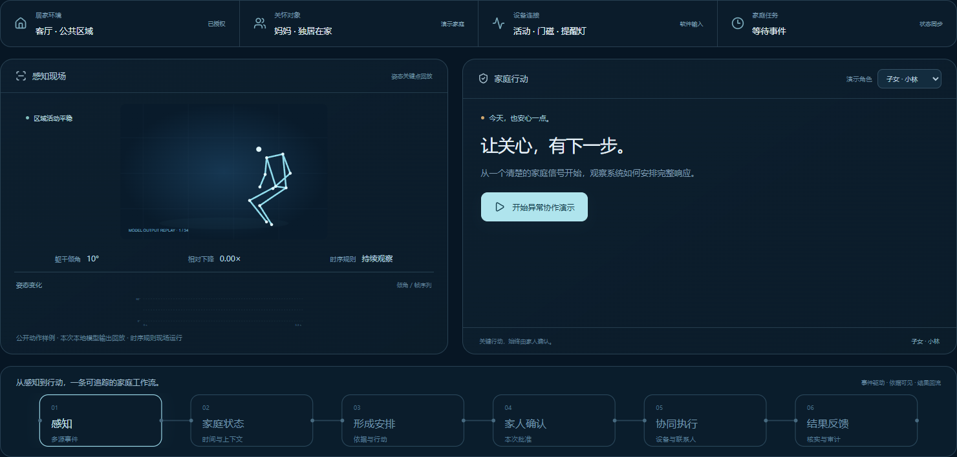
家有备
产品全景
一个家的状态，一条共同响应。
最终运行界面 · 家庭 / 感知 / 计划 / 进度
JiaYouBei · Intelligent Home Safety & Coordination Agent
04
Notes:
这是最终运行的家庭总览。左侧是姿态与时序线索，右侧是家庭行动，底部显示完整处理工作流。成员、环境、设备和任务处在同一个家庭上下文中，事件变化会同步到计划和流程节点。

Slide 5
家有备
技术核心
家庭状态，是所有行动的共同上下文。
Perception → World State → Intelligence → Authorization → Execution
01
环境感知
端侧姿态 · 活动与门磁 · 家人回应
02
家庭状态
事件时间 · 来源质量 · 成员与设备状态
03
理解与规划
结构化证据 · 条件编排 · 建议行动
04
授权判断
当前事件 · 批准版本 · 家人角色
05
执行与反馈
设备适配 · 联系任务 · 结果与审计
结果回流到家庭状态，决定继续、调整或结束。
JiaYouBei · Intelligent Home Safety & Coordination Agent
05
Notes:
技术核心是统一家庭状态。感知层提供线索，状态层保留来源、时间和对象，规划层整理行动，授权层检查本次批准与角色，执行层记录设备和家庭任务的结果。我们把模型的感知能力与可检查的规则编排组合起来，关键决策始终可核对。

Slide 6
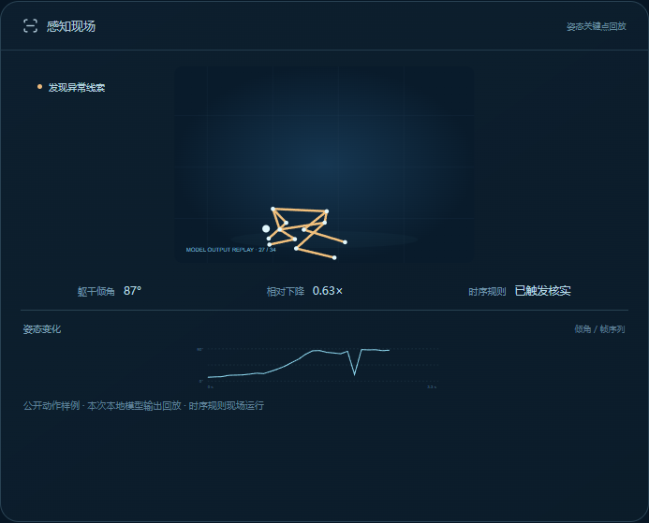
家有备
创新一 · 端侧视觉
看见变化，
主动安排核实。
34
帧本地模型关键点
骨架可视化 · 姿态时序
异常线索自动进入协作流程
公开动作样例 · 本地推理输出回放
JiaYouBei · Intelligent Home Safety & Coordination Agent
06
Notes:
左侧数字来自本次本地姿态模型实际输出的三十四帧。右侧展示关键点、躯干倾角和时序变化。为了稳定复现，现场回放模型输出，并重新运行同一套时序规则。姿态线索触发的是人工核实流程，不把单帧姿态当作最终情况。

Slide 7
家有备
创新二 · 事件驱动
每一步为什么发生，都看得见。
一条事件驱动的工作流，连接证据、计划和反馈。
事件
依据
行动
姿态异常线索进入
回应与设备状态汇合
生成待批准联系计划
流程节点随真实操作更新，结果决定下一步。
JiaYouBei · Intelligent Home Safety & Coordination Agent
07
Notes:
这条工作流随实际状态变化点亮。感知事件进入后，系统合并回应和设备上下文，形成待批准计划；批准、接手和结果返回会继续更新节点。这里展示的是可复核的处理依据和结构化步骤，不是隐藏思考过程的表演。

Slide 8
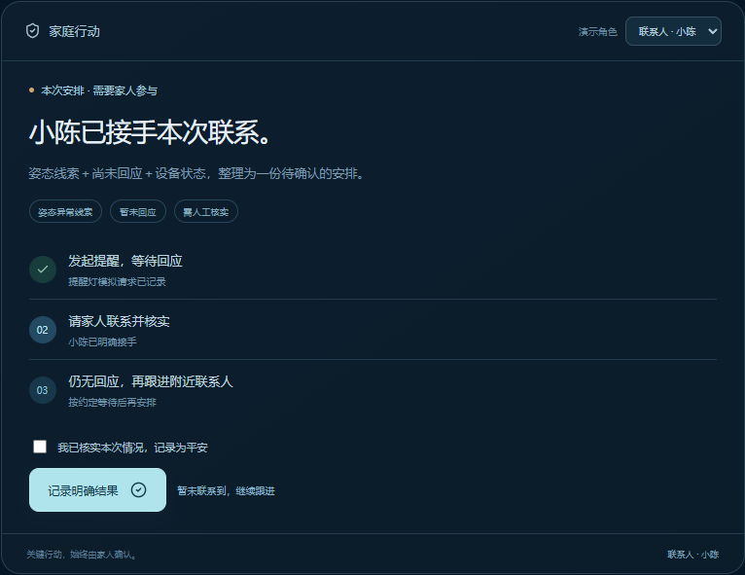
家有备
创新三 · 人机协作
你来确认，家有备把安排接下去。
批准、接手和核实，是三个分别记录的动作。
01
家人批准
确认这次安排，绑定当前事件
02
联系人接手
谁负责、何时接手，家人都知道
03
明确核实
未联系到继续，收到结果才结束
JiaYouBei · Intelligent Home Safety & Coordination Agent
08
Notes:
人机协作分清三件事。批准表示家人同意这次安排，创建任务还不表示有人接手。联系人用自己的身份接下任务，仍要继续核实。未联系到时保留跟进；只有明确核实的结果才停止后续联系。备用门口场景也会展示同样的授权原则。

Slide 9
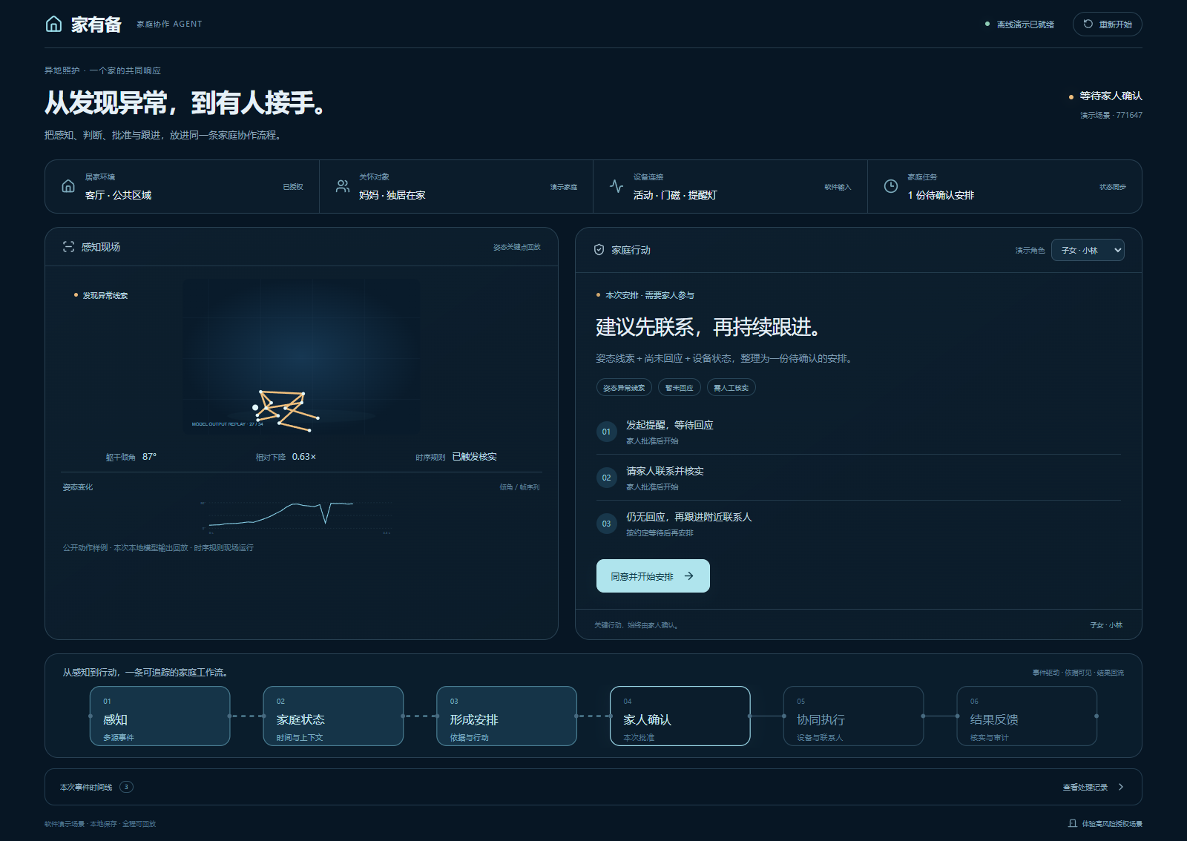
家有备
现场 Demo
现在，看一次完整响应。
发现线索 → 家人批准 → 联系人接手 → 明确核实 → 全程留痕
播放内嵌录像
约 60 秒
软件演示场景
打开离线 Demo ↗
单独播放视频 ↗
JiaYouBei · Intelligent Home Safety & Coordination Agent
09
Notes:
现场演示控制在九十秒。可以直接点击内嵌视频，或者打开本地离线演示。先看正常家庭状态，再由姿态回放触发计划，子女批准，切换联系人接手；先记录未联系到，再明确核实，最后看审计时间线。录像包含相同的真实界面操作和角色边界检查。

Slide 10
家有备
产品能力
一个家庭空间，连接六类关键能力。
从异地照护出发，覆盖家庭协作需要的核心环节。
01
感知
02
理解
03
表达
姿态 · 活动 · 区域事件
家庭上下文 · 时序依据
中文意图 · 家庭工具
04
协作
05
授权
06
留痕
联系计划 · 接手与结果
本次确认 · 角色边界
事件时间线 · 处理记录
JiaYouBei · Intelligent Home Safety & Coordination Agent
10
Notes:
完整产品保留六类能力：感知、理解、表达、协作、授权和留痕。它们都围绕同一个家庭事件组织。已有的动态、中文安排与工具对话也能在产品体验页操作，核心路演则聚焦一条连续的照护流程。

Slide 11
家有备
差异化
把分散能力，接成家庭协作闭环。
我们的产品交付，是一件家庭事件的持续处理。
工作方式 | 主要关注 | 典型交付
事件报警 | 发现某个异常 | 一条告警或事件记录
设备自动化 | 条件触发设备 | 一次设备动作
对话问答 | 理解用户表达 | 一段答案或工具结果
家有备 | 围绕同一家庭事件 | 依据 → 批准 → 分工 → 核实 → 留痕
把关心落到负责人，把处理跟到明确结果。
JiaYouBei · Intelligent Home Safety & Coordination Agent
11
Notes:
这张表比较的是几种工作方式的典型交付，不是断言所有摄像头或平台都缺少某个能力。家有备选择把同一家庭事件作为产品单位，将依据、批准、分工、核实和记录连起来。这个持续处理过程，是我们希望做深的差异。

Slide 12
家有备
实践验证
展示背后，有程序运行记录。
从模型输出，到处理结果，都能回到实际文件。
34
12
22
帧本地姿态输出
项核心演示检查
项持久化协作接口检查
断网完整演示
状态恢复与角色约束
事件结果可复核
独立 HTML 与内嵌视频
刷新恢复 · 误操作拦截
本次事件记录与审计
JiaYouBei · Intelligent Home Safety & Coordination Agent
12
Notes:
这页展示真实软件成果。三十四帧是本次本地模型输出，核心演示检查来自断网浏览器回归，二十二项是既有认证与持久化协作接口检查。它们证明软件路径和约束可复现，不是家庭样本数或识别准确率。模型输出、完整录像、处理记录和截图都随交付保留。

Slide 13
家有备
商业路径与成长空间
先服务好，需要共同照顾的家庭。
子女为父母购买家庭订阅，优先接入已有设备。
现在
下一步
长期
可重复的
家庭照护体验
验证真实家庭
的使用价值
全方位的
家庭协作 Agent
感知线索＋可解释安排＋家庭协作
访谈与小范围试用，观察协调负担
连接更多设备、日程与社区联系人
JiaYouBei · Intelligent Home Safety & Coordination Agent
13
Notes:
首批用户聚焦异地照护家庭，商业方向是子女为父母购买家庭订阅，优先连接已有设备。下一步通过真实访谈和小范围试用验证协调负担是否降低，再确定定价与渠道。长期从照护延伸到日常家庭安排和社区协作。这是商业验证路径，目前不把计划说成已有用户或订单。

Slide 14
家有备
谢谢 · 欢迎交流
家有备，
让每一次守护
都有回应。
从感知，到行动；从一个人牵挂，到一家人协作。
JiaYouBei · Intelligent Home Safety & Coordination Agent
14
Notes:
家有备，让每一次守护都有回应。谢谢大家。

